Slide 1
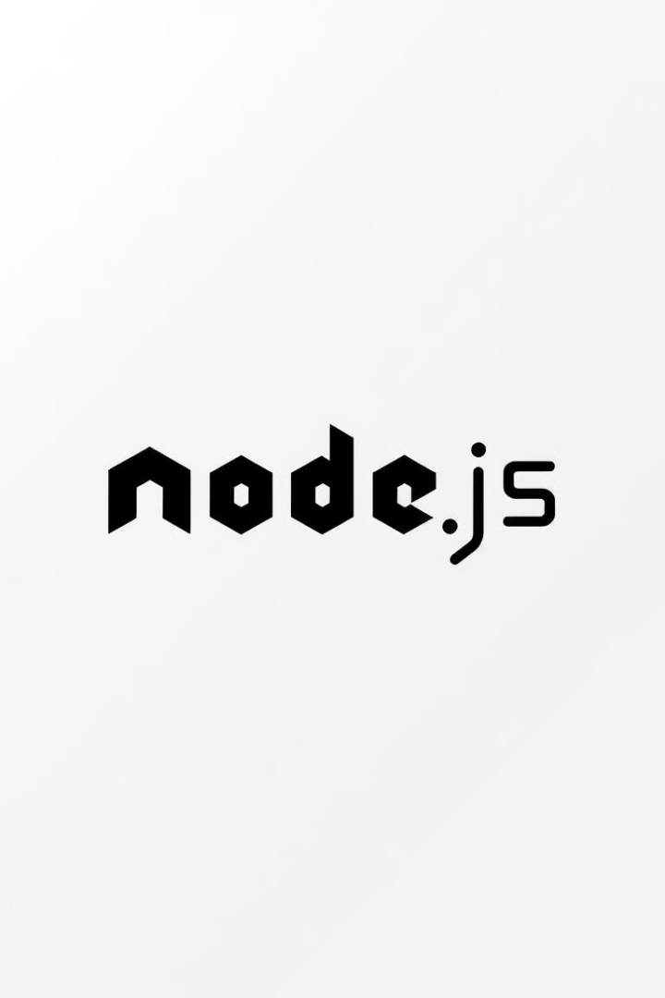

Node.js의 테스트와 디버깅
Node.js는 JavaScript 런타임 환경으로, 웹 애플리케이션 개발에 널리 사용됩니다. 효과적인 테스트와 디버깅은 Node.js 프로젝트의 안정성과 품질을 보장하는 데 필수적입니다.
작성자: 근석 이

Slide 2

Node.js의 특징과 테스트 및 디버깅의 중요성
실시간 처리
높은 확장성
Node.js는 이벤트 기반 I/O를 통해 동기적 코드 실행이 가능하여 실시간 처리에 적합합니다.
단일 프로세스 기반으로 동작하여 높은 확장성을 제공하며, 많은 요청을 병렬로 처리할 수 있습니다.
테스트 및 디버깅의 중요성
실시간 처리와 높은 확장성으로 인해 철저한 테스트와 디버깅이 필요합니다.

Slide 3

단위 테스트: 모듈 별 테스트 코드 작성법
1
모듈화 설계
2
Assertion 기반 테스트
3
코드 커버리지 측정
기능 단위로 모듈화하여 독립적으로 테스트할 수 있도록 설계합니다.
입력값과 기대값을 명시적으로 정의하는 assertion 기반 테스트를 작성합니다.
테스트 코드 작성 시 코드 커버리지를 파악하여 테스트 범위를 확인합니다.

Slide 4
통합 테스트: 서버와 데이터베이스 연계 테스트
서버 간 통신 테스트
데이터베이스 연동 테스트
엔드투엔드 테스트
서버 간 API 호출과 응답을 테스트하여 통합 기능을 검증합니다.
데이터베이스 CRUD 작업을 테스트하여 데이터 처리 로직을 검증합니다.
실제 사용자 시나리오를 재현하는 엔드투엔드 테스트를 통해 전체 흐름을 검증합니다.

Slide 5
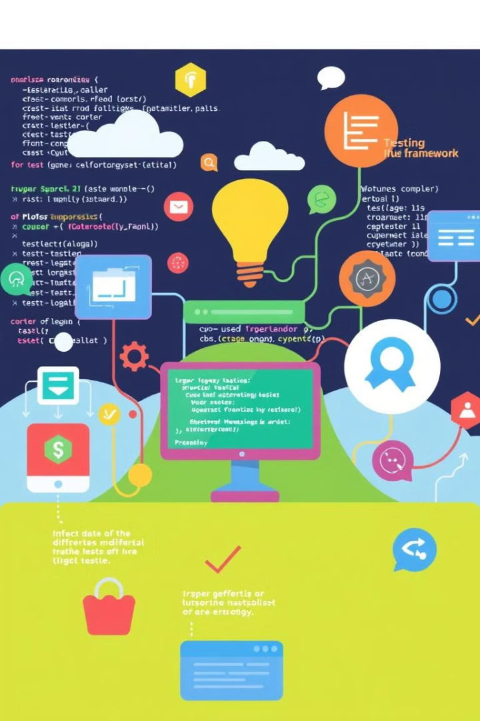
테스트 프레임워크: Mocha, Jest 등 활용 방법
1
Mocha
비동기 테스트에 적합한 BDD 스타일의 테스트 프레임워크입니다.
2
Jest
Facebook이 개발한 강력한 테스트 프레임워크로, 스냅샷 테스트를 지원합니다.
3
Jasmine
BDD 스타일의 테스트 프레임워크로, 간단한 문법과 강력한 기능을 제공합니다.

Slide 6



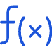

코드 커버리지: 테스트 범위 파악과 향상
Statement Coverage
Branch Coverage
실행된 코드 라인의 비율을 측정합니다.
if-else 등 분기문의 실행 여부를 측정합니다.
Function Coverage
Mutation Coverage
호출된 함수의 비율을 측정합니다.
코드 변이를 통해 테스트 품질을 측정합니다.

Slide 7
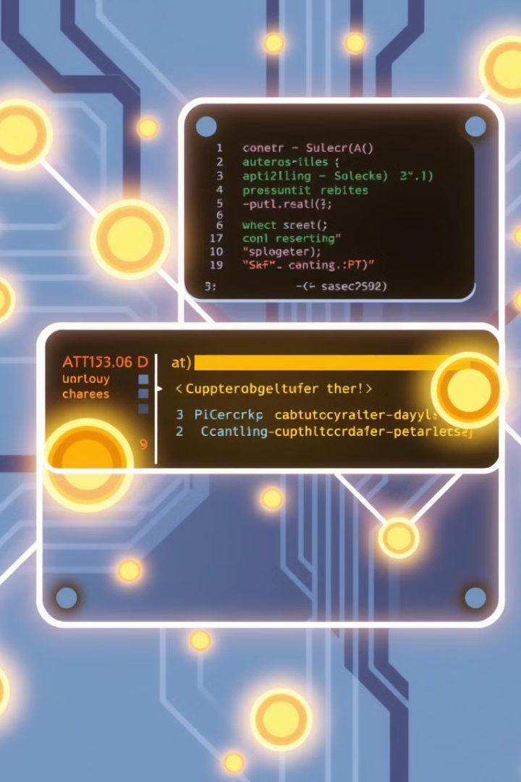



디버깅 도구: Node Debugger, V8 inspector 소개
Node Debugger
Node.js의 내장 디버거로, 브레이크포인트 설정과 변수 검사 등이 가능합니다.
V8 Inspector
Chrome DevTools의 V8 엔진 디버거로, 프로파일링과 힙 분석 등을 제공합니다.
VS Code 디버거
Visual Studio Code에 내장된 디버거로, Node.js 애플리케이션 디버깅을 지원합니다.

Slide 8
프로덕션 환경 디버깅: PM2, Sentry 등 활용
PM2
Sentry
New Relic
Node.js 프로세스 관리자로, 프로덕션 환경에서 애플리케이션을 안정적으로 실행할 수 있습니다.
오류 추적 및 모니터링 서비스로, 프로덕션 환경의 예외 상황을 실시간으로 탐지할 수 있습니다.
Application Performance Monitoring 도구로, 애플리케이션 성능을 실시간으로 분석할 수 있습니다.

Slide 9

성능 분석: 프로파일링을 통한 병목 개선
CPU 프로파일링
메모리 프로파일링
CPU 사용량 분석을 통해 성능 병목 지점을 파악할 수 있습니다.
메모리 소비량 분석으로 메모리 누수 등의 문제를 발견할 수 있습니다.
네트워크 프로파일링
상호작용 프로파일링
네트워크 I/O 분석으로 병목 지점을 파악하고 개선할 수 있습니다.
코드 간 상호작용을 분석하여 최적화 기회를 찾을 수 있습니다.

Slide 10

효과적인 Node.js 테스트와 디버깅 전략
1
철저한 단위 테스트
모듈 별 단위 테스트로 안정적인 코드 베이스를 만듭니다.
2
체계적인 통합 테스트
서버, 데이터베이스, 엔드투엔드 테스트로 전체 시스템을 검증합니다.
3
다양한 디버깅 도구 활용
Node Debugger, V8 Inspector, 프로파일링 등으로 문제를 빠르게 해결합니다.
4
프로덕션 환경 모니터링
PM2, Sentry 등으로 실시간 문제 탐지와 해결을 지원합니다.

